Slide 1

Агентство Республики Казахстан по статистике
ОБ ИТОГАХ ПЕРЕПИСИ НАСЕЛЕНИЯ
РЕСПУБЛИКИ КАЗАХСТАН
2009 ГОДА
Астана 2010

Slide 2
Об итогах Переписи населения
Республики Казахстан 2009 года
В рамках Всемирной программы переписей населения и жилищного фонда 2010 года, планируемой ООН на период 2005-2014 годы, в соответствии с постановлением Правительства Республики Казахстан от 28 ноября 2007 года № 1138 «О национальной переписи населения Республики Казахстан в 2009 году» в период с 25 февраля по 6 марта 2009 года в Республике Казахстан проведена вторая Национальная перепись населения (далее – ПН2009).

Slide 3
Численность населения по итогам ПН2009
тыс.человек
 | 1959г. | 1970г. | 1979г. | 1989г. | 1999г. | 2009г.
Все население | 9303,8 | 13026,3 | 14709,5 | 16232,3 | 14981,3 | 16009,6
Городское население | 4138,7 | 6636,1 | 7980,5 | 9269,0 | 8455,8 | 8662,4
Сельское население | 5165,1 | 6390,2 | 6729,0 | 6963,3 | 6525,5 | 7347,2

Slide 4
Изменение численности населения
(к предыдущей переписи)
Прирост (убыль) тыс.человек
 | 1970г. | 1979г. | 1989г. | 1999г. | 2009г.
Все население | 3722,5 | 1683,2 | 1522,8 | -1251,0 | 1028,3
Городское население | 2497,4 | 1344,4 | 1288,5 | -813,2 | 206,6
Сельское население | 1225,1 | 338,8 | 234,3 | -437,8 | 821,7

Slide 5
Изменение численности населения
(к предыдущей переписи)
Прирост (убыль), процентов
 | 1970г. | 1979г. | 1989г. | 1999г. | 2009г.
Все население | 40,0 | 12,9 | 10,4 | -7,7 | 6,9
Городское население | 60,3 | 20,3 | 16,1 | -8,8 | 2,4
Сельское население | 23,7 | 5,3 | 3,5 | -6,3 | 12,6

Slide 6
Численность населения по итогам ПН2009
Численность населения Республики Казахстан по итогам ПН2009 составила 16009,6 тыс. человек и за последние 50 лет выросла на 6,7 млн. человек, а по сравнению с предыдущей (1999г.) переписью увеличилась на 1028,3 тыс. человек или на 6,9%.
Численность городского населения составила 8662,4 тыс. человек и увеличилась по сравнению с ПН1999 на 206,6 тыс. человек или на 2,4%, сельского – 7347,2 тыс. человек, увеличившись соответственно на 821,7 тыс. человек или на 12,6%.
Доля городского населения составила 54,1%, сельского – 45,9% (ПН1999 – 56,4% и 43,6% соответственно).
Удельный вес городского населения снизился, а сельского увеличился соответственно на 2,3 процентных пункта.

Slide 7
Численность и доля отдельных этносов
 | Численность населения, тыс. человек |  | Доля, в процентах
 | 1999г. | 2009г. | 1999г. | 2009г.
Все население | 14981,3 | 16009,6 | 100,0 | 100,0
Казахи | 8011,5 | 10096,8 | 53,5 | 63,1
Русские | 4481,1 | 3793,8 | 29,9 | 23,7
Узбеки | 370,8 | 457,0 | 2,5 | 2,9
Украинцы | 547,1 | 333,0 | 3,6 | 2,1
Уйгуры | 210,4 | 224,7 | 1,4 | 1,4
Татары | 249,1 | 204,2 | 1,7 | 1,3
Немцы | 353,5 | 178,4 | 2,4 | 1,1
Другие этносы | 757,8 | 721,7 | 5,1 | 4,5

Slide 8
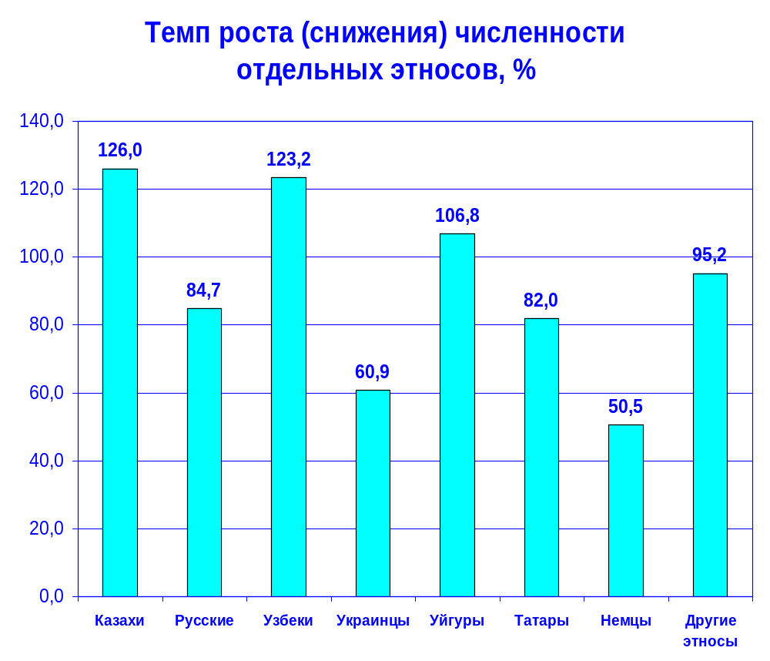

Slide 9
Изменение численности отдельных этносов
За межпереписной период (1999-2009гг.)
Увеличилась численность:
казахов - на 26,0%, составив 10096,8 тыс. человек
узбеков - на 23,2%, составив 457,0 тыс. человек
уйгур - на 6,8%, составив 224,7 тыс. человек
Уменьшилась численность:
русских - на 15,3%, составив 3793,8 тыс. человек
украинцев - на 39,1%, составив 333,0 тыс. человек
татар - на 18,0%, составив 204,2 тыс. человек
немцев - на 45,5%, составив 178,4 тыс. человек

Slide 10
Численность населения по полу
 | 1999г. |  |  | 2009г.
 | тыс.человек |  | мужчин на 1000 женщин, человек | тыс.человек |  | мужчин на 1000 женщин, человек
 | мужчины | женщины |  | мужчины | женщины
Все население | 7215,4 | 7765,9 | 929 | 7712,2 | 8297,4 | 929
Городское население | 3957,6 | 4498,2 | 880 | 4055,3 | 4607,1 | 880
Сельское население | 3257,8 | 3267,7 | 997 | 3656,9 | 3690,3 | 991

Slide 11
Удельный вес мужчин и женщин, %
 | 1999г. |  | 2009г.
 | мужчины | женщины | мужчины | женщины
Все население | 48,2 | 51,8 | 48,2 | 51,8
Городское население | 46,8 | 53,2 | 46,8 | 53,2
Сельское население | 49,9 | 50,1 | 49,8 | 50,2

Slide 12
Изменение численности населения по полу
 | 2009г. в % к 1999г. |  | прирост
 | мужчины | женщины | тыс. человек
 |  |  | мужчины | женщины
Все население | 106,9 | 106,8 | 496,8 | 531,5
Городское население | 102,5 | 102,4 | 97,8 | 108,9
Сельское население | 112,5 | 112,9 | 399,0 | 422,6

Slide 13
Изменение численности населения по полу
Численность мужчин по сравнению с предыдущей переписью увеличилась на 496,8 тыс. человек или на 6,9%; численность женщин увеличилась на 531,5 тыс. человек или на 6,8%.
Соотношение численности мужчин и женщин сложилось с перевесом доли женского населения над мужским (51,8% и 48,2% соответственно).
На каждые 1000 женщин приходится 929 мужчин (аналогичное соотношение сложилось и по данным ПН1999).

Slide 14
Численность населения по регионам
Регионы | Численность населения, тыс.человек |  | прирост (+), убыль(-)
 | 1999г. | 2009г. | тыс.человек | %
Республика Казахстан | 14981,3 | 16009,6 | 1028,3 | 6,9
Акмолинская | 827,3 | 737,5 | -89,8 | -10,9
Актюбинская | 682,6 | 757,8 | 75,2 | 11,0
Алматинская | 1557,3 | 1807,9 | 250,6 | 16,1
Атырауская | 440,3 | 510,4 | 70,1 | 15,9
Западно-Казахстанская | 616,8 | 598,9 | -17,9 | -2,9
Жамбылская | 988,8 | 1022,1 | 33,3 | 3,4
Карагандинская | 1410,2 | 1341,7 | -68,5 | -4,9
Костанайская | 1017,1 | 885,6 | -131,5 | -13,0
Кызылординская | 625,0 | 678,8 | 53,8 | 8,6
Мангистауская | 314,7 | 485,4 | 170,7 | 54,2
Южно-Казахстанская | 1978,3 | 2469,3 | 491,0 | 24,8
Павлодарская | 807,0 | 742,5 | -64,5 | -8,0
Северо-Казахстанская | 726,0 | 596,5 | -129,5 | -17,8
Восточно-Казахстанская | 1531,0 | 1396,9 | -134,1 | -8,8
Астана | 328,3 | 613,0 | 284,7 | 86,7
Алматы | 1130,6 | 1365,6 | 235,0 | 20,8

Slide 15
ЧИСЛЕННОСТЬ НАСЕЛЕНИЯ НА 1ОКТЯБРЯ 2010г.
С УЧЕТОМ ИТОГОВ ПЕРЕПИСИ НАСЕЛЕНИЯ 2009 ГОДА (текущий учет)
Регионы | Численность населения, тыс.человек |  | прирост (+), убыль(-)
 | ПН 1999г. | 01.10.2010г. | тыс.человек | %
Республика Казахстан | 14981,3 | 16372,4 | 1391,1 | 9,3
Акмолинская | 827,3 | 733,1 | -94,2 | -11,4
Актюбинская | 682,6 | 773,4 | 90,8 | 13,3
Алматинская | 1557,3 | 1852,4 | 295,1 | 18,9
Атырауская | 440,3 | 528,7 | 88,4 | 20,1
Западно-Казахстанская | 616,8 | 606,6 | -10,2 | -1,7
Жамбылская | 988,8 | 1041,2 | 52,4 | 5,3
Карагандинская | 1410,2 | 1350,0 | -60,2 | -4,3
Костанайская | 1017,1 | 881,9 | -135,8 | -13,3
Кызылординская | 625,0 | 696,7 | 71,7 | 11,5
Мангистауская | 314,7 | 517,3 | 202,6 | 64,4
Южно-Казахстанская | 1978,3 | 2550,2 | 571,9 | 28,9
Павлодарская | 807,0 | 745,8 | -61,2 | -7,6
Северо-Казахстанская | 726,0 | 589,8 | -136,2 | -18,8
Восточно-Казахстанская | 1531,0 | 1397,4 | 133,6 | -8,7
Астана | 328,3 | 685,9 | 357,6 | 108,9
Алматы | 1130,6 | 1422,0 | 291,4 | 25,9

Slide 16
Изменение численности населения по регионам
За межпереписной период (1999-2009гг.)
Значительное увеличение численности произошло:
в городе Астане - более чем в 1,8 раза или на 284,7 тыс. человек
Мангистауской области - более чем в 1,5 раза или на 170,7 тыс. человек
Южно-Казахстанской области – на 24,8% или на 491 тыс. человек
Кроме того, увеличилась численность населения:
в городе Алматы (на 20,8%), Атырауской (на 16,1%) и Алматинской (на 15,9%) областях.
Наибольшее снижение численности произошло в следующих областях:
Северо-Казахстанской - на 17,8% или на 129,5 тыс. человек
Костанайской - на 13,0% или на 131,5 тыс. человек
Акмолинской – на 10,9% или на 89,8 тыс. человек

Slide 17
ВЛАДЕНИЕ ЯЗЫКАМИ
РОДНОЙ ЯЗЫК
 | Численность лиц данной национальности, тыс. человек | Указавшие родной язык, тыс. человек |  | Доля, в %
 |  | своей националь ности | другой националь ности | язык своей националь ности | язык другой националь ности
Все население | 16009,6 | 14963,0 | 1046,6 | 93,5 | 6,5
Казахи | 10096,8 | 9982,3 | 114,5 | 98,9 | 1,1
Русские | 3793,8 | 3748,3 | 45,5 | 98,8 | 1,2
Узбеки | 457,0 | 435,8 | 21,2 | 95,4 | 4,6
Украинцы | 333,0 | 52,5 | 280,5 | 15,8 | 84,2
Уйгуры | 224,7 | 190,9 | 33,8 | 85,0 | 15,0
Татары | 204,2 | 104,2 | 100,0 | 51,0 | 49,0
Немцы | 178,4 | 30,4 | 148,0 | 17,0 | 83,0
Корейцы | 100,4 | 36,1 | 64,3 | 36,0 | 64,0

Slide 18
ВЛАДЕНИЕ ЯЗЫКАМИ
РОДНОЙ ЯЗЫК
В качестве родного языка указали язык своей национальности 14961,6 тыс. человек или 93,5% от всей численности населения страны.
Из них:
городское население - 8039,5 тыс. человек (92,8%).
сельское население - 6922,1 тыс. человек (94,2%).
Почти 99% казахов и русских, 95,4% узбеков, 85% уйгур указали родным языком язык своей национальности.
6,5% населения указали в качестве родного языка языки других национальностей, среди них превалируют украинцы (84,2%), немцы (83%), корейцы (64%) и татары (49%).

Slide 19
НАСЕЛЕНИЕ ПО ВЛАДЕНИЮ ЯЗЫКАМИ
ПЕРЕПИСЬ 1999 ГОДА
Владение государственным языком:
(по данным переписи населения 1999 года)
Владеют государственным языком - 9631,3 тыс. человек (64,4%).
из них:
слабо владеют -1123,6 тыс. человек (11,7%),
Не владеют государственным языком - 5321,8 тыс. человек (35,6%);
Изучают государственный язык - 2029,6 тыс. человек (13,6%)
Высокая степень владения государственным языком характерна для следующих национальностей:
казахи (99,4 %), уйгуры (80,5 %), узбеки (80,0 %).

Slide 20
НАСЕЛЕНИЕ ПО ВЛАДЕНИЮ ЯЗЫКАМИ
Степень владения языками
ПЕРЕПИСЬ 2009 ГОДА
В переписном листе «3С» по переписи населения Республики Казахстан 2009 года задавались вопросы о степени владения казахским, русским и английским языками, ответы на которые звучали так:
понимаю устную речь,
свободно читаю,
свободно пишу
Подразумевается, что лицо, умеющее свободно писать, как правило свободно читает и понимает устную речь;
а лицо, умеющее свободно читать, как правило понимает и устную речь

Slide 21
НАСЕЛЕНИЕ ПО ВЛАДЕНИЮ ЯЗЫКАМИ
Степень владения языками (по отдельным этносам), %
(лиц в возрасте 15 лет и старше)
 | Все население | Степень владения языками:
 |  | казахским |  |  | русским |  |  | английским
 |  | понимают устную речь | из них свободно: |  | понимают устную речь | из них свободно: |  | понимают устную речь | из них свободно:
 |  |  | читают | пишут и читают |  | читают | пишут и читают |  | читают | пишут и читают
Все население | 100,0 | 74,0 | 2,9 | 62,0 | 94,4 | 3,4 | 84,8 | 15,4 | 2,6 | 7,7
Казахи | 100,0 | 98,4 | 2,3 | 93,2 | 92,1 | 4,4 | 79,1 | 17,5 | 2,9 | 9,0
Русские | 100,0 | 25,3 | 2,5 | 6,3 | 98,5 | 1,0 | 96,7 | 12,6 | 2,1 | 5,6
Узбеки | 100,0 | 95,5 | 12,5 | 61,7 | 92,9 | 10,3 | 68,3 | 10,7 | 2,3 | 5,4
Украинцы | 100,0 | 21,5 | 2,0 | 5,2 | 98,9 | 0,9 | 97,1 | 8,0 | 1,3 | 3,7
Уйгуры | 100,0 | 93,7 | 9,7 | 60,8 | 95,8 | 6,4 | 81,8 | 15,7 | 2,6 | 7,2
Татары | 100,0 | 72,6 | 6,3 | 33,7 | 98,4 | 1,7 | 94,7 | 14,2 | 2,3 | 6,7
Немцы | 100,0 | 24,7 | 2,5 | 7,9 | 99,0 | 0,9 | 96,9 | 9,1 | 1,5 | 4,4
Корейцы | 100,0 | 43,5 | 3,7 | 10,5 | 98,0 | 1,4 | 95,5 | 24,2 | 3,5 | 11,4

Slide 22
НАСЕЛЕНИЕ ПО ВЛАДЕНИЮ ЯЗЫКАМИ
(лиц в возрасте 15 лет и старше)
По степени владения языками:
казахским:
понимают устную речь – 8988,5 тыс. человек (74,0 %),
свободно читают - 348,6 тыс. человек (2,9 %),
свободно пишут и читают - 7528,5 тыс. человек (62,0 %).
русским:
понимают устную речь – 11437,4 тыс. человек (94,4%),
свободно читают - 415,2 тыс. человек (3,4 %),
свободно пишут и читают - 10306,8 тыс. человек (84,8 %).
английским:
понимают устную речь – 1873,6 тыс. человек (15,4%),
свободно читают - 311,3 тыс. человек (2,6 %),
свободно пишут и читают - 930,9 тыс. человек (7,7 %).

Slide 23
ВЛАДЕНИЕ ЯЗЫКАМИ
Степень владения языками, %
(лиц в возрасте 15 лет и старше)
РУССКИЙ
ЯЗЫК
КАЗАХСКИЙ
ЯЗЫК
ПОНИМАЮТ
УСТНУЮ РЕЧЬ
94,4%
СВОБОДНО
ЧИТАЮТ
3,4%
СВОБОДНО
ПИШУТ
И ЧИТАЮТ
84,8%
ПОНИМАЮТ
УСТНУЮ РЕЧЬ
74,0%
СВОБОДНО
ЧИТАЮТ
2,9%
СВОБОДНО
ПИШУТ И
ЧИТАЮТ
62,0%
АНГЛИЙСКИЙ
ЯЗЫК
ПОНИМАЮТ
УСТНУЮ РЕЧЬ
15,4%
СВОБОДНО
ЧИТАЮТ
2,6%
СВОБОДНО
ПИШУТ И
ЧИТАЮТ
7,7%

Slide 24
НАСЕЛЕНИЕ ПО СТРАНАМ ГРАЖДАНСТВА
 | Тыс.человек |  | Доля в %
 | 1999 | 2009 | 1999 | 2009
Республики Казахстан | 14867,9 | 15850,7 | 99,3 | 99,0
Других стран | 95,8 | 101,6 | 0,6 | 0,6
из них:
Россия | 44,0 | 38,6 | 45,9 | 38,0
Узбекистан | 3,1 | 26,9 | 3,2 | 26,4
Кыргызстан | 1,7 | 9,1 | 1,7 | 9,0
Китай | 0,7 | 5,5 | 0,7 | 5,4
Азербайджан | 1,2 | 3,1 | 1,2 | 3,1
Украина | 1,8 | 2,4 | 1,9 | 2,4
Туркменистан | 0,3 | 1,8 | 0,3 | 1,8
Таджикистан | 0,6 | 1,8 | 0,7 | 1,8
Монголия | 10,4 | 1,0 | 10,8 | 1,0
Армения | 0,6 | 0,9 | 0,7 | 1,0
Турция | 0,7 | 3,7 | 0,8 | 3,6
Прочие страны | 30,8 | 6,8 | 32,1 | 6,5
Не имеющих гражданство | 17,5 | 57,3 | 0,1 | 0,4

Slide 25
ВЕРОИСПОВЕДАНИЕ
Доля населения по вероисповеданию, %:
ИСЛАМ 70,2%
ХРИСТИАНСТВО 26,2%
ИУДАИЗМ 0,0%
БУДДИЗМ 0,1%
ДРУГИЕ 0,2%
Кроме того:
НЕВЕРУЮЩИЕ 2,8%
ОТКАЗАЛИСЬ
УКАЗАТЬ 0,5%
Более 70% населения страны исповедуют ислам, а более 26% - христианство.
В переписной лист 3С Первой национальной переписи населения Республики Казахстан 1999 года вопрос о вероисповедании не включался.

Slide 26
СПАСИБО ЗА ВНИМАНИЕ!

